Slide 1
JENIS DAN KARAKTERISTIK MEDIA BELAJAR
PERTEMUAN 3
KHAOLA RACHMA ADZIMA
PGSD FKIP

Slide 2
KEMAMPUAN AKHIR YANG DIHARAPKAN
Mahasiswa mampu memahami secara konseptual, prosedural dan kaitan keduanya mengenai Jenis, klasifikasi, dan karakteristik media belajar

Slide 3
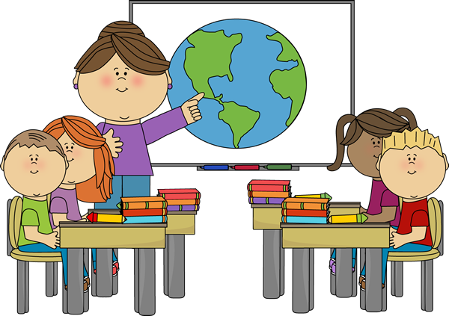
Media
Mengajar
Belajar

Slide 4
Kategori Media Pembelajaran
Sanjaya
Perangkat keras (hardware)
Perangkat lunak (software)
Smaldino, dkk
Teks
Audio
Visual
Perekayasa
Orang

Slide 5
Jenis Media Pembelajaran
Media Visual
Media Audio
Media Audio Visual
Multimedia

Slide 6
Klasifikasi Media Pembelajaran
Perkembangan media pembelajaran mengikuti arus perkembangan teknologi. Berdasar perkembangan tersebut, maka media pembelajaran dapat di klasifikasi dalam 4 kelompok :
Media hasil teknologi cetak
Media hasil teknologi audio visual
Media hasil teknologi yang berdasarkan computer
Media hasil penggabungan teknologi cetak dan computer

Slide 7
Klasifikasi Media Pembelajaran
Gerlach
Benda-benda asli dan manusia
Gambar-gambar
Benda-benda yang didengar (audio)
Benda-benda cetakan
Benda-benda yang dipamerkan

Slide 8
Klasifikasi Media Pembelajaran
Leshin
Media berbasis manusia (guru, instruktur,dll)
Media berbasis cetakan (buku, lembaran kertas)
Media berbasis visual (peta, grafik, slide, dll)
Media berbasis audio visual (video, film, dll)
Media berbasis komputer

Slide 9
Klasifikasi Media Pembelajaran
Media Bentuk Papan
Media papan tulis
Media papan tempel/pengumuman
Media papan flanel
Media papan magnet

